Slide 1

Презентация по Проектной работе: Игра «Колонизация»

Slide 2
Проблема
Проблема заключалась в том, что на рынке игровой индустрии в таком направлении не существует достаточно большого круга выбора. Приходится выбирать либо между одним, либо между вторым, где каждое из этого предоставляет мизерный геймплей в совокупности с постоянным просмотром рекламы, а также сами эти игры распространяются лишь на мобильных устройствах, что могло поставить пользователей ПК или же ноутбуков в тупик, используя эмулятор мобильного устройства.

Slide 3

Конкуренты
Конкуренты для данной программы существуют и их не мало. Но при этом всём, как и было сказано ранее, они распространяются лишь на мобильных устройствах, что не всегда так удобно, как хотелось бы. От части можно было бы даже считать представленное решением портированием, хоть и со своими изменениями.

Slide 4
Решение проблемы
Решение проблемы и заключается в создании данной программы. Она будет позволять пользователю играть в ту игру, в которую он хотел бы, да и к тому же играть он сможет на компьютере или же ноутбуке, что является приятным бонусом.

Slide 5
Уникальная ценность
Уникальная ценность моей программы заключается в том, что хоть, как и оговаривалось ранее, похожие приложения существуют, но их достаточно мало, при этом всём каждое из этих похожих приложений распространяется только на мобильных устройствах.

Slide 6
Архитектура
Архитектура моей программы состоит из трёх частей:
Главное окно, используемое для визуализации самой игры и её непосредственных частей в виде настроек и остального
Программная часть программы, заключающаяся в взаимодействиями между игровыми колониями
Неполноценный искусственный интеллект, работающий на взаимосвязях из условий

Slide 7
Этапы разработки
Сама разработка находилась на нескольких этапах, о которых дальше и пойдёт речь:
Первым этапом являлось обсуждение с преподавателем идейной реализации проектной работы
Вторым этапом являлось создание графического интерфейса и части «тыльной стороны» программы, что позволит работать с различными файлами, а также использовать их в графическом интерфейсе без каких-либо проблем
Третьим этапом являлось окончательное завершение разработки «тыльной стороны» программы
Четвёртым этапом выступала доработка существующего решения и исправления неточностей и некоторых проблем

Slide 8
Демонстрация результатов
Ссылка с демонстрацией работы программы на момент готовности 80% от заявленного функционала (100% или меньше функционала было/будет показано на момент защиты проектной работы) –

Slide 9
Перспективы развития
В качестве перспектив развития, хотелось бы отметить несколько идей:
Одной из перспектив выступает доработка искусственного интеллекта до такой степени, что он сможет составлять настоящую конкуренцию игроку
Следующим шагом следует доработка тыльной части программы, которая позволит генерировать игровые уровни "на ходу" без каких-либо проблем, что позволит сделать пользователю практически бесконечное наслаждение игрой
Окончательной перспективой является добавление факта того, чтобы против игрока могли выступать сразу несколько оппонентов

Slide 10
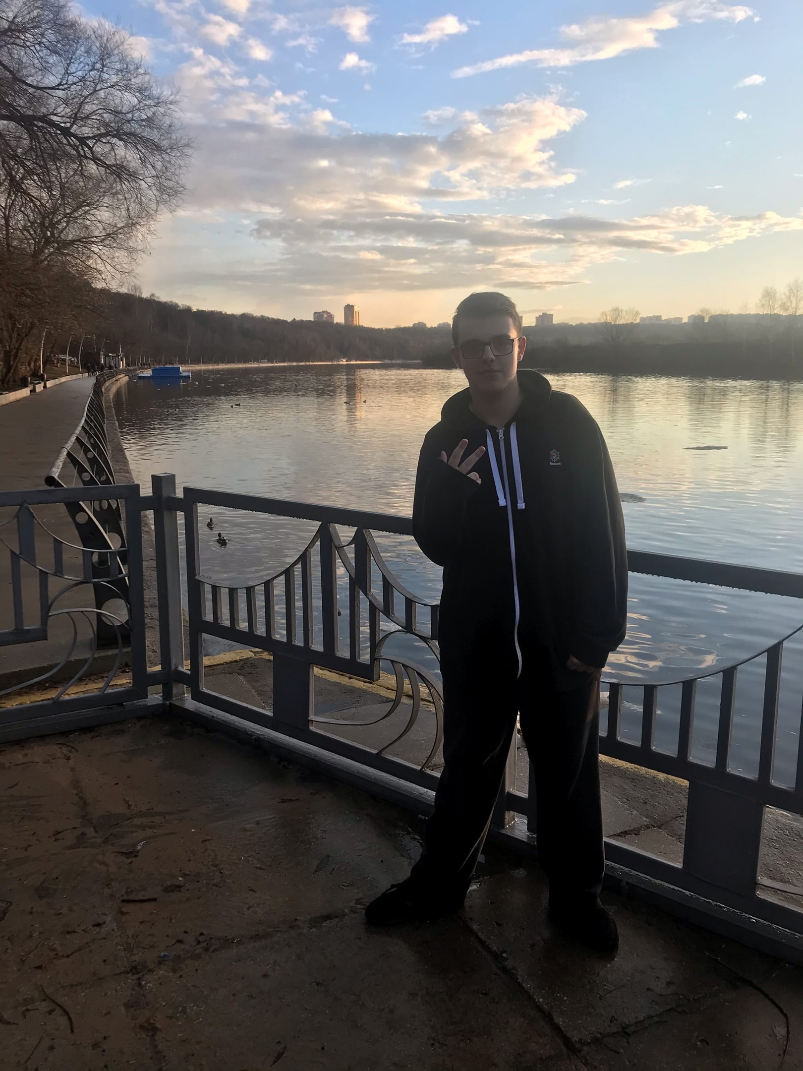
Участники команды разработки программы
Главным разработчиком данной программы является ученик Лицея Академии Яндекса, а также учащийся 10 класса «Т» Государственного Бюджетного Учреждения «Образовательный Центр «Протон» - Чернов Владимир Евгеньевич.

Slide 11

Спасибо за внимание!

